Slide 1


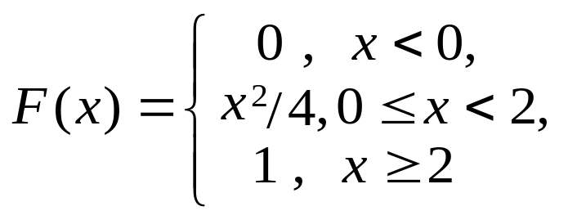


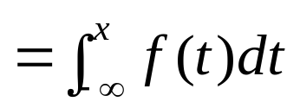




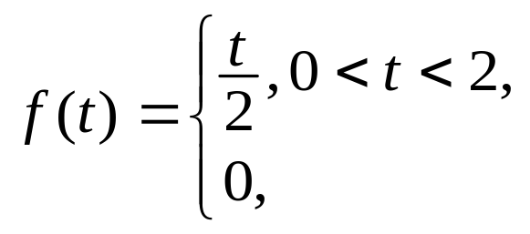
一个半径为2米的圆盘靶子,设击中靶上任一同心圆盘上的点的概率与该圆盘的面积成正比,且射击都能中靶,记 表示弹着点与圆心的距离.求 的分布函数.
例
X
由本章§3的例求得r.v X 的分布函数是
其中
这是一种特殊类型的随机变量
其它

Slide 2

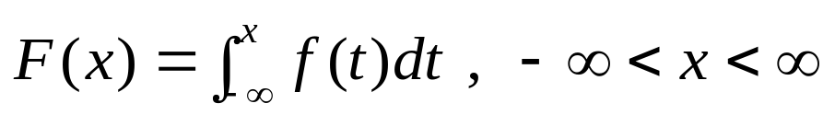


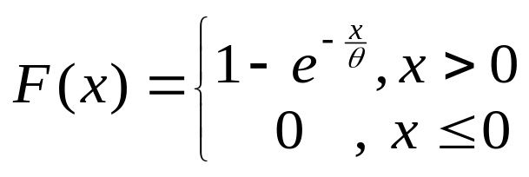
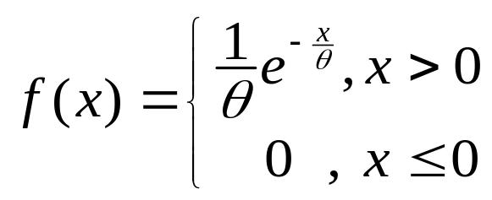

定义
若 的分布函数能够表为
连续型r.v
其中 则称 为 ,非负可积函数 称为
(简称为
).
概率密度函数
密度函数、密度
设 的分布函数为
例
连续型r.v分布函数是连续函数,且是绝对连续函数
①
离散型 r.v
？
②
r.v 的基本类型
能表为可积函数上限积分的连续函数
连续型 r.v
求 的密度函数.
非离散型 r.v
只有有限个点处不可导
奇异型 r.v
解
的密度函数为
奇异型r.v是
人为构造的r.v
只讨论现实中广泛
存在的这两种类型
即有

Slide 3

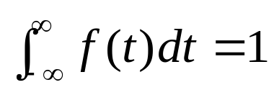

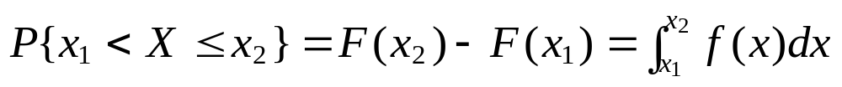






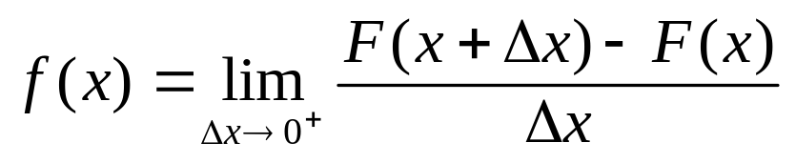


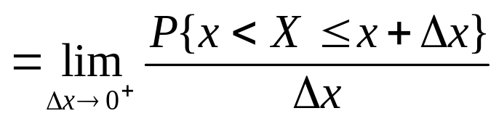






密度函数的性质
①
②
有
③
在 的连续点处有
④
是密度函数的本质特征
,几何意义如下
的几何意义
注解：
设 是 的连续点,由上述性质有
①
②
③
④
近似于小矩形面积
等于曲边梯形面积
？
图形在 x 轴上方，
下方图形面积为1
则当 充分小时，有

Slide 4
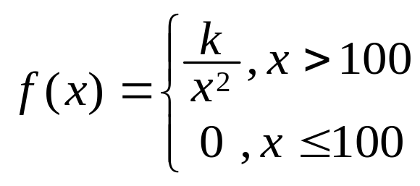




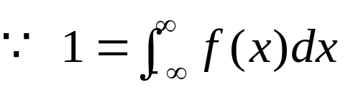
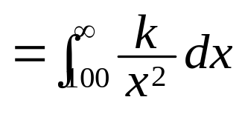
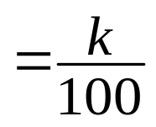

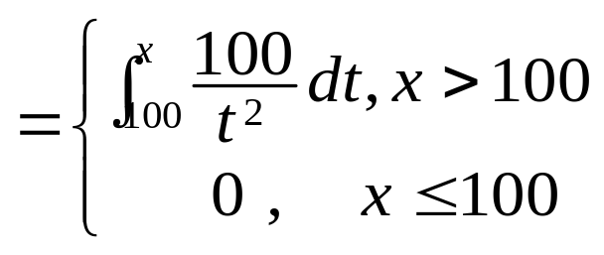
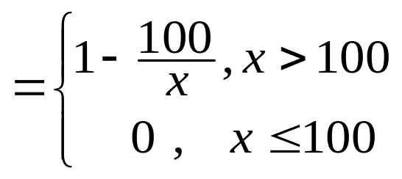
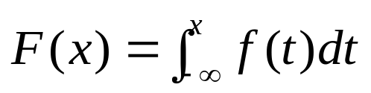
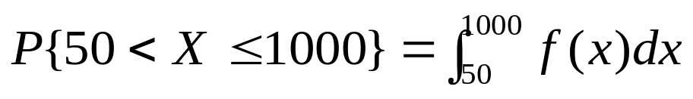
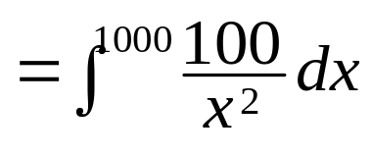


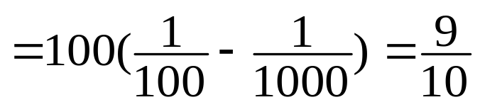
例
设 的密度函数为
确定常数 并求 的分布函数
①
计算概率
②
解
①
的分布函数是
②

Slide 5











设 为连续型 为任意常数,问
问题
？
有
分析
注意分布函数一定连续
注
对于连续型r.v 有
设 为连续型 为任意常数,则
问题
那么 是否是不可能事件
？

Slide 6
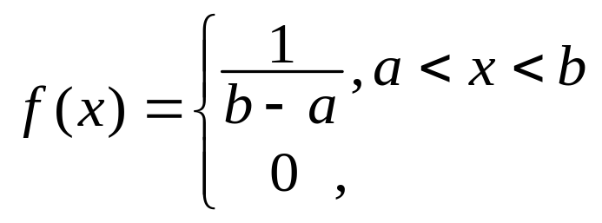




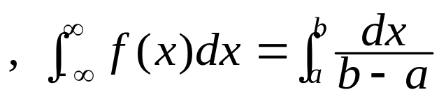


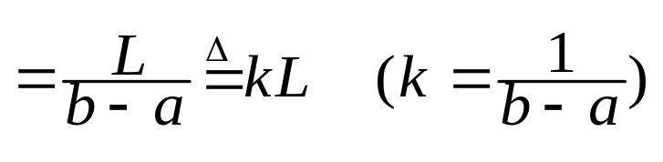
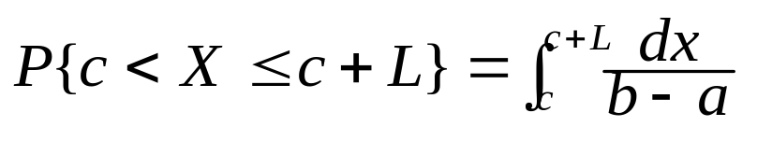






几种重要的连续型随机变量
（一）均匀分布
如果 的密度函数为
其它
则称 服从区间 上的 记为
均匀分布
有
注
③
①
故 的确是密度函数
的图形
②
即 落在 中的概率只与区间长度有关,而与位置无关,这反映了某种“等可能性”,即 在区间 上“等可能取值”
问
若 为常数,则
？

Slide 7





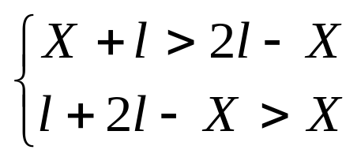






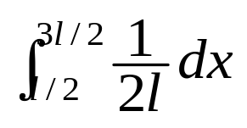
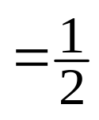
均匀分布的实际背景
将长度为 2l 的木棒任意截为两段, 求这两段木棒与另一长度为 l 的木棒能构成三角形的概率.
例
解
设截下的两段木棒长度分别
则
三段木棒能构成
故三段木棒能构成△的概率为

Slide 8

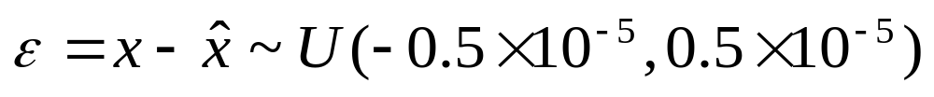
定点计算中的舍入误差
在用计算机进行数值运算时,由于字长的限制，数据都只保留到一定位数，而最后一位数字按四舍五入处理.通常舍入误差服从均匀分布
假定在运算中，数据只保留到小数点后第五位,而小数点第五位以后的数字按四舍五入处理.记 表示真值，记 表示舍入后的值，则误差
例

Slide 9

习题 10、12、14、15、16

Slide 10
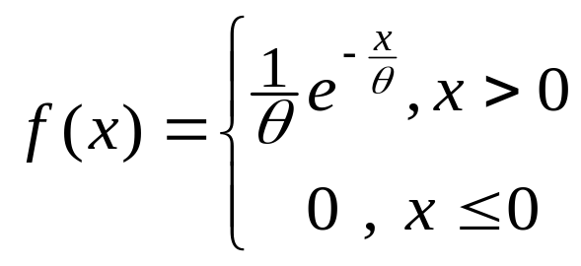


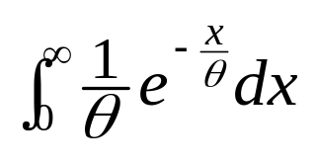
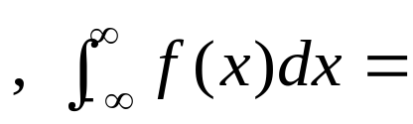
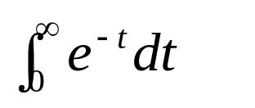
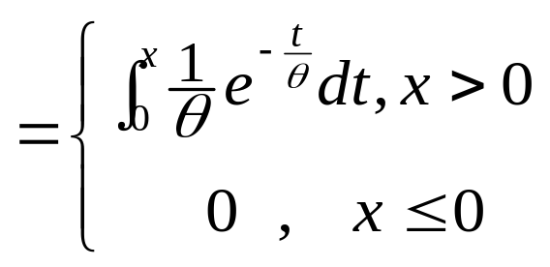





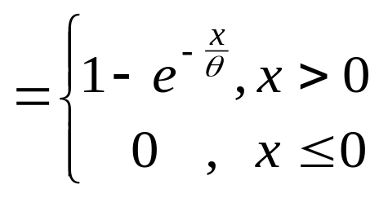
（二）指数分布
如果 的密度函数为
则称 服从参数为 的 记为
指数分布
的分布函数为
注
③
①
故 的确是密度函数
的图形
②
越大曲线越平
下方面积为1

Slide 11
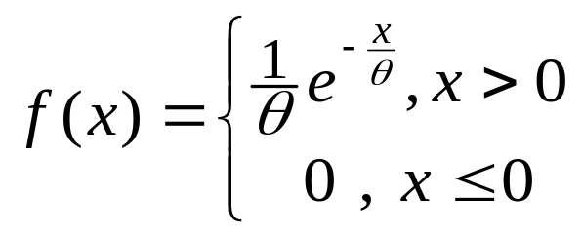



指数分布
de
指数分布通常用来描述“寿命”的分布
实际背景
例
电子元件的寿命；
生物的寿命；
电话的通话时间；
机器的修理时间；
营业员为顾客提供的服务时间；
······
指数分布广泛应用于可靠性理论和排队论
参数 的意义
θ
指数分布密度函数
中参数 表示平均寿命 称为失效率
问题
为什么各种“寿命”服从指数分布
？
question

Slide 12

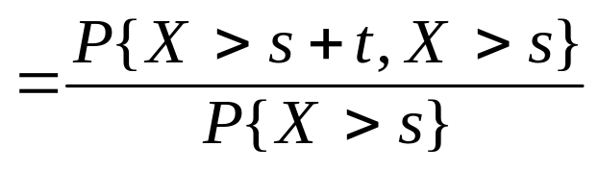

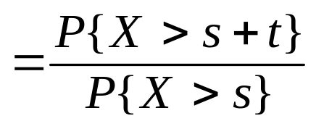
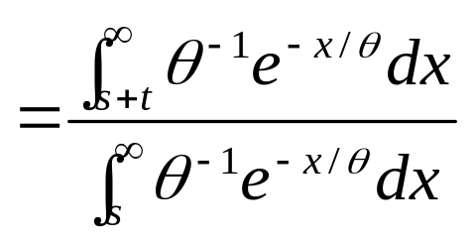
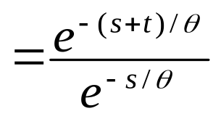

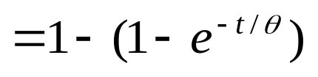


指数分布的重要性质--无记忆性
设
考虑概率
如果已知寿命长
于 年, 则再活
年的可能性与
年龄 无关！即
指数分布是“永
远年青”的!
s
t
说明什么？
s

Slide 13




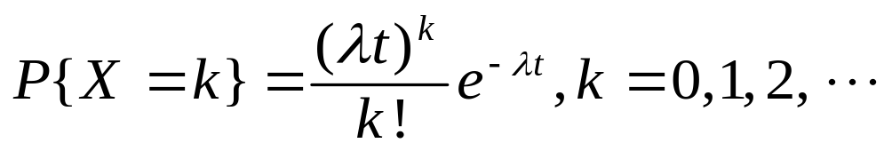




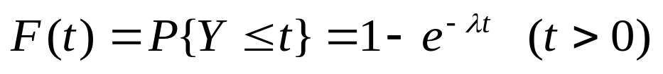
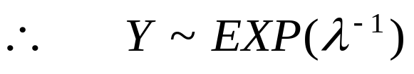
指数分布与泊松分布的关系
在泊松流中,记时间间隔 中出现的质点数为
时间轴
则 即有
其中参数 称为
泊松强度
记 表示第一个质点出现的时间，则
即 的分布函数为

Slide 14
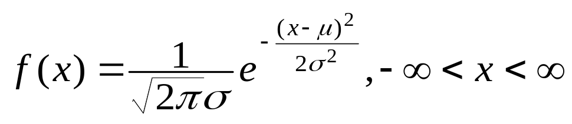

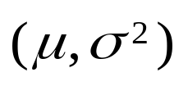
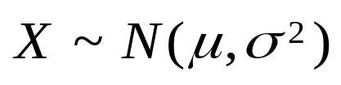

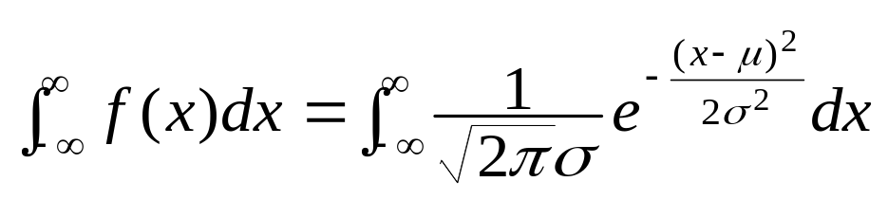
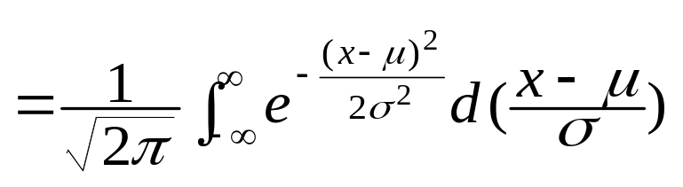
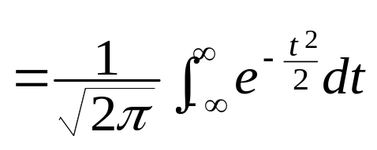
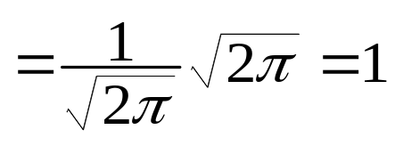
（三）正态分布
如果 的密度函数为
其中参数 则称 服从参数为 的
,记为
正态分布
正态分布密度函数的性质
①
②
故 确是密度函数

Slide 15
























正态分布密度函数的性质
③
,即 关于 对称
当 时
④
当 时
当参数
发生变化时,曲线会发生怎样的变化?
在 处取极大值
问
关于 对称
中间高，两头低
样子像座“山”
⑤
,图形向右平移,形状不变
小 大
即曲线 以 轴为渐近线
大 小
,图形向左平移,形状不变
小 大
,图形变平坦
大 小
,图形变尖锐

Slide 16
正态分布
de
实际背景
自然界许多指标都服从或近似服从正态分布
成年人的各种生理指标：身高、体重、血压、视力、智商等
例
例
一个班的某门课程的考试成绩
海浪的高度
例
例
一个地区的日耗电量
例
各种测量的误差
例
炮弹弹着点
例
一个地区的家庭年收入

Slide 17


问题
服从正态分布的指标有什么特点
？
一般说，若影响某一数量指标的随机因素很多，而每个因素所起的作用都不太大，则这个指标服从正态分布.
为什么叫“正态”分布
问题
？
正态分布密度呈现“中间高，两头低”的形态，它描述了自然界大量存在的随机现象，所以正态分布是自然界的一种“正常状态 ( normal )”的分布.
正态分布是德国数学家高斯在研究误差理论时的到的，故正态分布也称为高斯分布.
人物介绍
高斯

Slide 18
高尔顿钉板试验
这是什么曲线?
x
-8 -7 -6 -5 -4 -3 -2 -1 1 2 3 4 5 6 7 8
O

Slide 19









特别当 时,称为
标准正态分布
,记为
其概率密度和分布函数分别为
可查附表 2求 的值

Slide 20















之间的关系
引理
若
则
证
的分布函数为
令

Slide 21


















从某地乘车往火车站有两条路线可走,第一条路线穿过市区,路程较短,但交通拥挤,所需时间
第二条路线走环线,路程较远,但意外阻塞少,所需时间
⑴ 若有70分钟时间可用,问应走哪条路线?⑵ 若只有65分钟时间可用,问又应走哪条路线？
例
⑴ 在70分钟内,走路线 I 及时赶到的概率为
解
⑵ 在65分钟内,走路线 I 及时赶到的概率为
走路线 II 及时赶到的概率为
走路线 II 及时赶到的概率为
故在这种情况下应该走第二条路线.
故在这种情况下应该走第一条路线.

Slide 22




























设
求下列概率值：
例
求得下列概率值
解
由引理知
3σ原则：
正态r.v的值几乎都落在 内

Slide 23







在某体育比赛中,设裁判给运动员的表演打的分数 位裁判给某一运动员的评分分别为
例
试问这些分数是否公正？
未知参数 是该运动员的真实成绩, 由参数 的
意义知,可用 个评分值的平均数作为估计值,即
解
然而
依据 原则,这几乎是不可能的,故认为分数不公正.
在体育比赛中为了保证裁判评分的公正性，往往去掉一个最低分、去掉一个最高分，取余
下分数的平均值作为运动员最后的得分.
注
数据具有“稳健性”

Slide 24









离散型r.v与连续型r.v的形式统一性
设离散型 的分布律为
改写为
设连续型 的密度函数为
,则有
则 与 的地位相当
,例如
一般地：
在概率公式中
连续型r.v 离散型r.v
则公式仍然成立

Slide 25




概率函数
记
对离散型 表示分布律,即
对连续型 表示密度函数,即有
称 为 的
概率函数
概率函数表述了离散型r.v与连续型r.v的形式统一性
用概率函数来表示，许多公式既适用于离散型也适用于连续型

Slide 26

例2

Slide 27
习题： 17、20、21、23


